Slide 1
STORAGE DEBUG TOOL
BusHound Python
系統操作與圖文手冊
Windows SCSI Pass-Through (SPTD) 與 64-Byte VUC 特權指令深度除錯工具
⚡ 原生 Win32 直通
🛡️ 獨佔保護與解鎖
📊 即時封包解析
IOCTL_SCSI_PASS_THROUGH 免安裝驅動
FSCTL_LOCK + AP_Key 3-step 序列
CDB / Sense Key / Hexdump 全紀錄

Slide 2
系統架構
模組職責劃分與 3 大核心分頁
🖥️ 前端介面層 (src/BusHound.py)
⚙️ 後端核心引擎 (src/backend_storage.py)
• Global Header：實體磁碟動態掃描與選擇下拉清單 • Tab 1 (16-Byte SCSI)：標準 CDB 編輯、長度輸入、Data-In/Out 載入與 Hexdump • Tab 2 (64-Byte VUC)：AP_Key 認證序列、獨佔鎖定切換與長度自動計算 • Tab 3 (Packet Sniffer)：即時封包表格監聽、Hexdump 檢視與 CSV 匯出 • UAC 自提權：啟動時自動檢查 Admin 並以 runas 提權
• SPTD 通訊核心：64-bit 自然 8-byte 對齊 (56B) SPTD_WITH_SENSE 結構體 • 磁碟安全控制：CreateFileW 握柄管理與 FSCTL_LOCK_VOLUME 獨佔鎖定 • 協定智能解析：標準 SCSI Opcode、VUC 0x06 特殊序列與 18B Sense Key/ASC/ASCQ • PacketLogger：Thread-safe 封包歷程記錄、即時 Callback 與 CSV 匯出
BusHound Tool Guide | Page 2

Slide 3
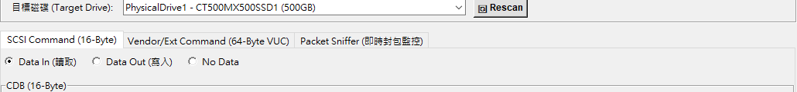
快速上手
系統啟動與目標磁碟配置
STEP 1
STEP 2
STEP 3
管理員提權啟動
自動/手動掃描
選定目標裝置
雙擊 BusHound.exe 啟動，系統自動彈出 Windows UAC 提權確認，點擊「是」進入無黑視窗 GUI 介面。
啟動時自動透過 PowerShell CIM 掃描硬碟；若熱插拔外接裝置，點擊頂部「🔄 Rescan」即時重新整理清單。
由下拉選單選取待測硬碟（顯示磁碟編號與完整型號，如 PhysicalDrive1 - CT500MX500SSD1）。
BusHound Tool Guide | Page 3

Slide 4
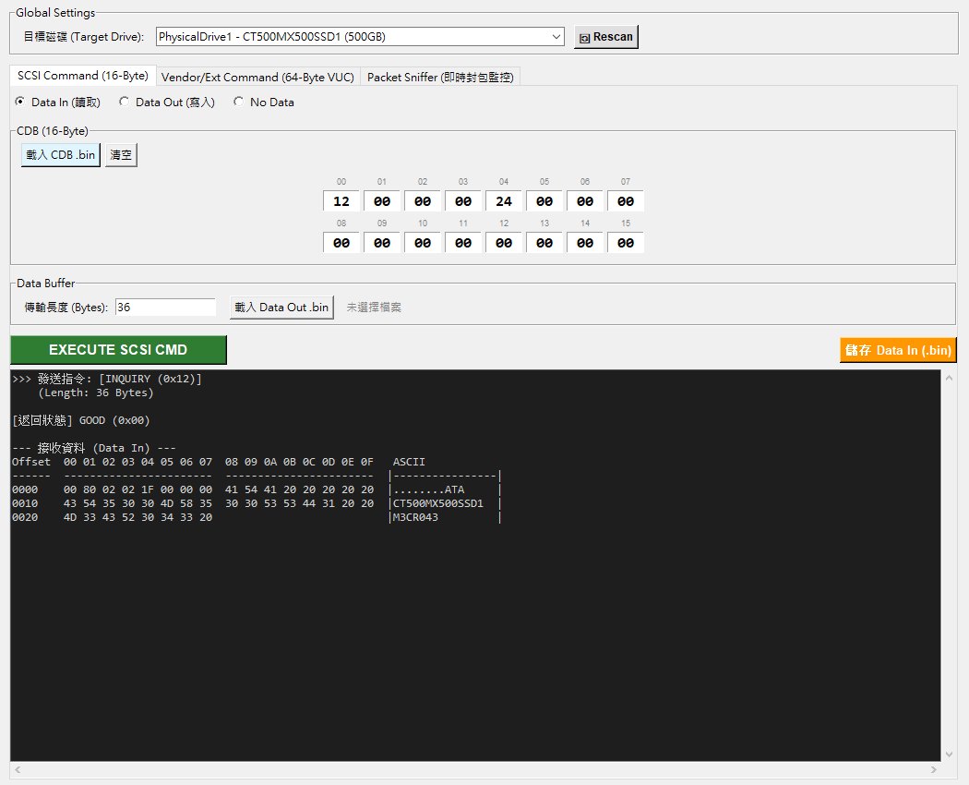
Tab 1 操作
標準 16-Byte SCSI 指令操作與實際畫面
📝 指令配置 4 步驟
📸 實際操作畫面 (INQUIRY 0x12 執行結果)
1. 選擇傳輸方向
選取 Data In (讀取) / Data Out (寫入) / No Data
2. 設定 16-Byte CDB
在 16 格矩陣輸入 Hex 或點擊「載入 CDB .bin」
3. 設定傳輸長度與 Buffer
輸入 Bytes 數；若為 Data Out 可載入 .bin 檔
4. 執行與結果解析
點擊「EXECUTE SCSI CMD」發送；終端即時顯示 Opcode、狀態碼與 Hexdump
BusHound Tool Guide | Page 4

Slide 5
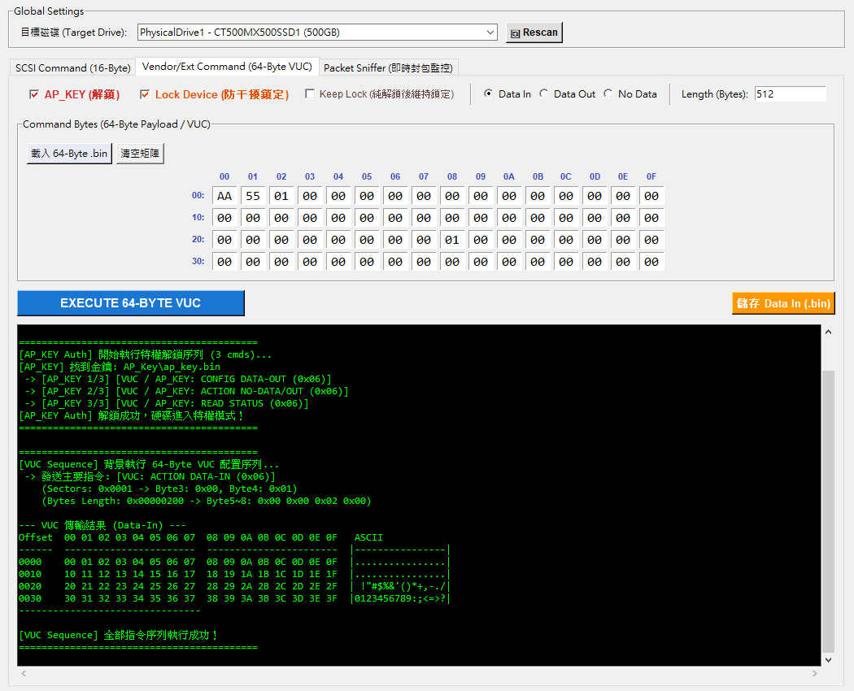
Tab 2 操作
AP_Key 特權解鎖與 64-Byte VUC 實際畫面
🛡️ 特權解鎖與 3 階段通訊流程
📸 實際操作畫面 (64-Byte VUC 與 AP_Key 執行)
1. AP_KEY 3-Step 解鎖認證
勾選後自動搜尋 AP_Key/ap_key.bin，發送 0xFE 0xC0 (送金鑰) -> 0xC1 (觸發) -> 0xC3 (讀取狀態)。
2. Lock Device 獨佔防干擾
透過 Windows FSCTL_LOCK_VOLUME 獨佔鎖定磁碟，防止 OS 背景 I/O 破壞特權模式。
3. 64-Byte VUC 傳輸序列
• Phase 1 (0xC0): 送 64B Payload
• Phase 2 (0xC1/C2): 傳輸 Data-In/Out
• Phase 3 (0xC3): 讀取韌體執行狀態
4. 長度自動計算與安全上限
Offset 40~43 自動解析長度 (raw*4)，超大長度 (>256MB) 自動安全攔截。
BusHound Tool Guide | Page 5

Slide 6
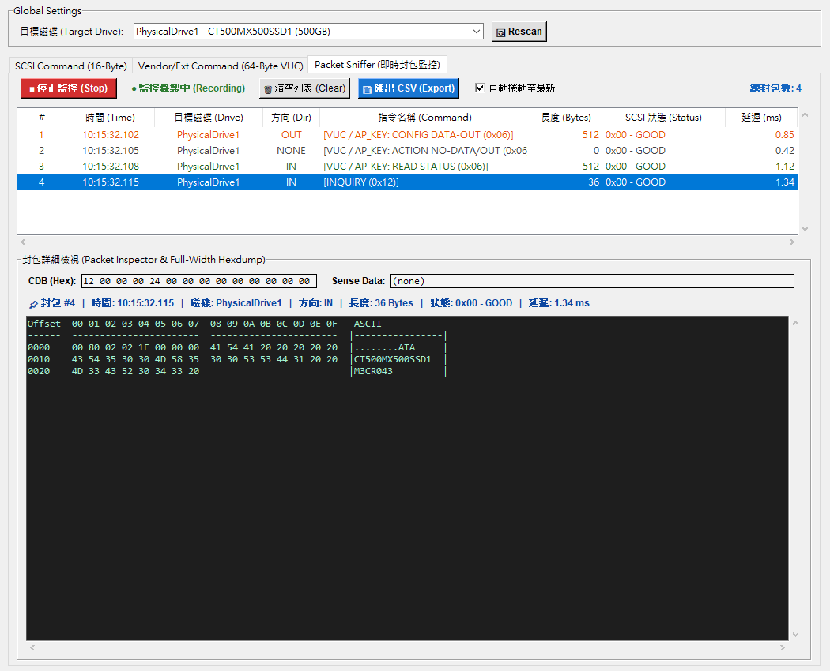
Tab 3 操作
即時封包監控與 Payload 詳細檢視
🔍 封包監聽與檢視 4 大亮點
📸 實際操作畫面 (Packet Sniffer & Inspector)
1. 全域自動監控與標籤
Tab 1 與 Tab 2 執行的所有指令自動錄製；以綠色 (Data-In)、橘色 (Data-Out) 與紅色 (Error) 標示方向與狀態。
2. 毫秒級延遲與狀態分析
精確記錄時間戳記 (HH:MM:SS.mmm)、傳輸 Bytes 數、SCSI Status 及硬體回應延遲 (ms)。
3. 點選檢視 CDB 與 Hexdump
點選上方任意封包，下方 Inspector 自動呈現完整 16-Byte CDB、Sense Data 解析與綠底高對比 Hexdump。
4. CSV 匯出與 Payload 另存
支援一鍵「💾 匯出 CSV」完整記錄；點選特定封包可「💾 另存 Payload (.bin)」二進位檔案。
BusHound Tool Guide | Page 6

Slide 7
錯誤排查
SCSI 狀態碼與 Sense Data 解析指引
0x00 : GOOD
0x02 : CHECK CONDITION
0x08 : BUSY
指令成功執行完成
裝置回傳錯誤，需解析 Sense Data
硬體忙碌，請重試或增加逾時
🔍 常見 Sense Key 與排除建議
• 0x02 NOT READY
原因: 裝置尚未就緒或處於睡眠模式
處置: 發送 START STOP UNIT (0x1B) 喚醒磁碟
• 0x05 ILLEGAL REQUEST
原因: CDB 欄位無效、LBA 超出範圍或未解鎖特權
處置: 確認 AP_Key 是否先認證成功；檢查傳輸長度
• 0x06 UNIT ATTENTION
原因: 裝置剛經歷重置 (Power-on Reset) 或匯流排重置
處置: 重新發送一次相同指令即可清除此條件
• 0x07 DATA PROTECT
原因: 磁碟處於防寫狀態 (Write-Protected)
處置: 檢查硬碟開關或解除韌體唯讀保護
BusHound Tool Guide | Page 7

Slide 8
工程維護
架構規範、41 項測試與 PyInstaller 打包
🧪 強制測試規範 (41 Tests PASS)
📦 一鍵發布為無黑視窗 EXE
所有程式更新均須通過全套測試： • tests/test_backend.py (23 項) - 64-bit SPTD (56B) 自然對齊與 IOCTL - PacketLogger、CDB/Sense 解析與 CSV • tests/test_gui.py (8 項) - Tab 1 / Tab 2 矩陣清空與安全長度 - Tab 3 Sniffer 開關、選取與 CSV 匯出 • tests/test_simulation.py (10 項) - 虛擬硬碟 LBA 讀寫迴圈與故障注入
發布時使用 PyInstaller 封裝為單一可執行檔： • --onefile：打包為獨立 BusHound.exe • --windowed：抑制背景 CMD 黑視窗 • --paths src：將 backend_storage.py 納入打包 部署結構：只需複製 BusHound.exe 與 AP_Key/ap_key.bin 即可於任意 Windows 10/11 運作。
python -m unittest discover -s tests -p "test_*.py"
pyinstaller --onefile --windowed --paths src --name BusHound src/BusHound.py
BusHound Tool Guide | Page 8

Slide 9
BusHound 操作快速指引 (Cheat-Sheet)
1. 權限第一
2. 謹慎寫入
SPTD 必須使用 Admin 權限，若未提權將無法開啟 PhysicalDrive 握柄。
Data Out 與寫入指令將直接改寫磁碟 Sector，測試前務必確認 Target Drive 編號。
3. 善用鎖定
4. 封包監控
執行特權 VUC 或連續通訊時，務必勾選 Lock Device 避免 Windows OS 背景干擾。
Tab 3 自動錄製所有自發指令，支援毫秒延遲分析、Hexdump 檢視與 CSV 匯出。
BusHound Python Storage Debug Tool • Ready for Production

